Slide 1
Кто такой левша
Левша-человек предпочтительно пользующийся левой рукой. Среди людей левши составляют 15%, то есть левшой является каждый 7-ой человек

Slide 2
ОТНОШЕНИЕ К ЛЕВШАМ
С давних времен к «леворуким» было негативное отношение. Например в мусульманских странах нельзя дарить подарки левой рукой , здороваться или подавать пищу. Во все времена к левшам относились неоднозначно. Это считали одним из признаков ведьм и колдунов, дефектом . Их били, клеймили. Причем такое отношение наблюдается не только в религиозных традициях разных странах, но в сказках , в быту.

Slide 3
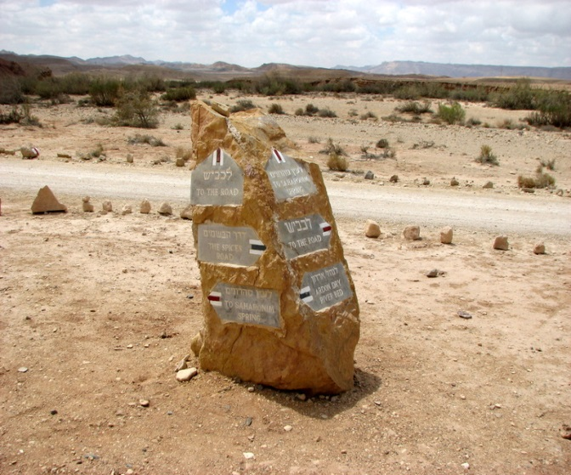
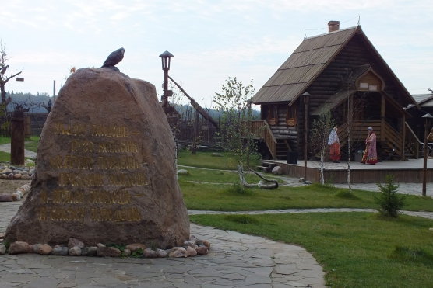
Помните русские сказки : «Направо пойдешь- счастье обретешь, налево пойдешь- несчастье обретешь.» А в последнее время слово « левое » имеет значение некачественного товара.

Slide 4
Отношение к детям
Возможно поэтому считают что детки- левши нуждаются в особом внимании . Сегодня к людям с доминирующей левой рукой относятся спокойно и более того считается, что они предрасположены к творчеству и музыке.

Slide 5
Школа интернат 33 2015 -2016
ВСЕГО-197человек
ЛЕВШИ-18 человек

